Slide 1
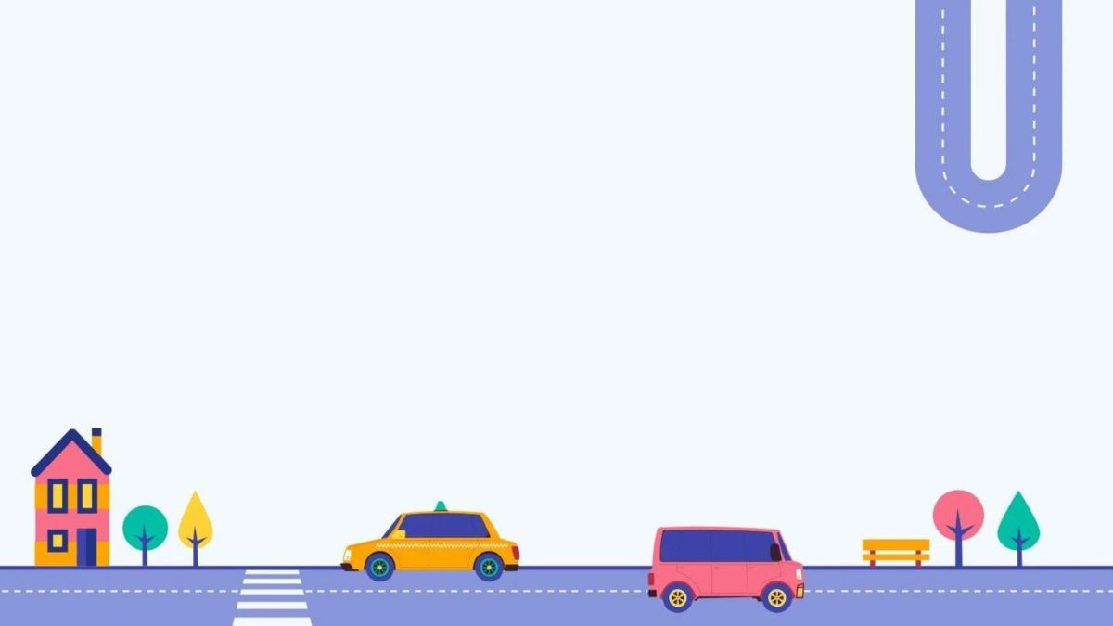
Lĩnh vực: Phát triển tình cảm – Kĩ năng xã hội
Đề tài: Bé với an toàn giao thông
Độ tuổi: 5 – 6 tuổi
Giáo viên: Nguyễn Thị Nguyễn
Đơn vị: Trường mầm non Đại Bản

Slide 2

I. Mục đích yêu cầu
1. Kiến thức
- Trẻ biết một số luật giao thông đường bộ phổ biến, biết chấp hành thực hiện quy định khi tham gia giao thông để đảm bảo an toàn.
- Nhận biết được một số hành vi đúng, sai khi tham gia giao thông.
- Biết một số hành vi văn minh khi tham gia giao thông và có ứng xử phù hợp.
2. Kĩ năng
- Trẻ có kỹ năng đội mũ bảo hiểm đúng cách, phân biệt các hành vi đúng sai khi tham gia giao thông,
- Có kĩ năng tham gia các trò chơi trong hoạt động.
3. Thái độ
- Giáo dục trẻ ý thức chấp hành quy định an toàn giao thông phù hợp với trẻ, các hành vi văn minh khi tham gia giao thông;
- Trẻ hứng thú, tích cực tham gia các hoạt động.

Slide 3
II. Chuẩn bị
1. Đồ dùng của cô:
- Một số tập phim:
+ Phim hoạt hình Bi, Bo, Ben (Tập 3 mùa 2: “Những tay lái lụa - Đội mũ bảo hiểm khi đi xe”)
+ Video “Vũ điệu ba bước rước bình an”
+ Video về các tình huống, hành vi đúng sai khi tham gia giao thông
+ Nhạc rap đệm trò chơi
- Bài hát: Đi tham quan, Giao thông an toàn, Vũ điệu ba bước rước bình an
2. Đồ dùng của trẻ:
- Ghế ngồi đủ cho trẻ, mỗi trẻ 1 mũ bảo hiểm trẻ em.
- 4 bộ thẻ đáp án tương ứng với số 1,2,3,4

Slide 4


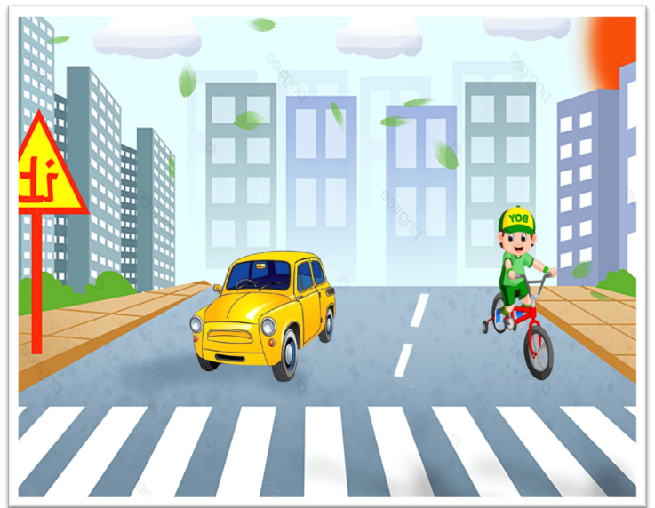
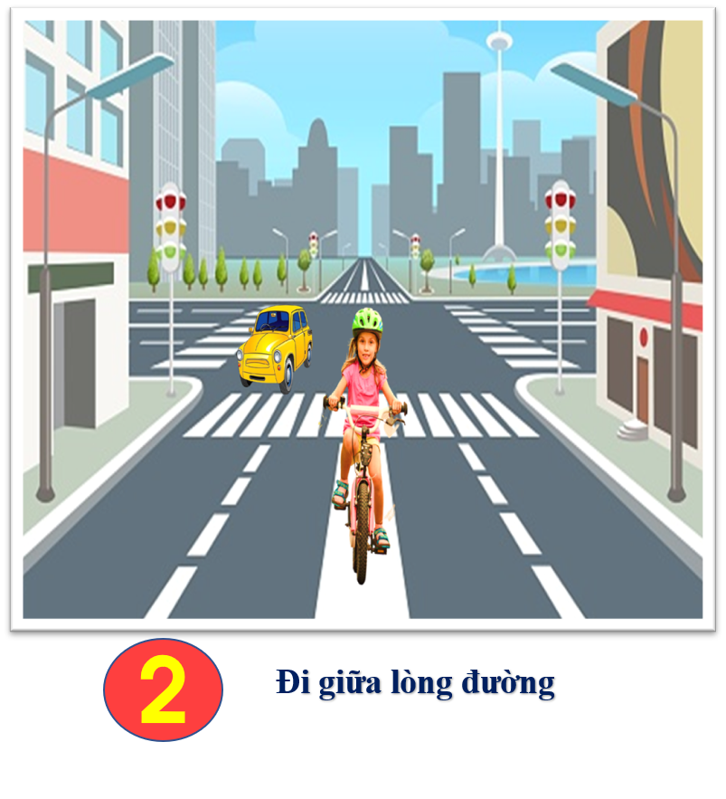
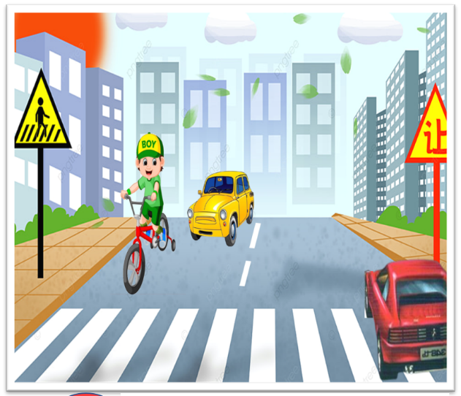
Câu 1: Khi đi đường bé đi phía bên nào?
1. Đi bên trái
2.Đi giữa lòng đường.
3. Đi phía bên phải
4
1
End
5
3
2
Bắt đầu

Slide 5
Câu 1: Khi đi đường bé đi phía bên nào
1. Đi bên trái
2.Đi giữa lòng đường.
3. Đi phía bên phải

Slide 6
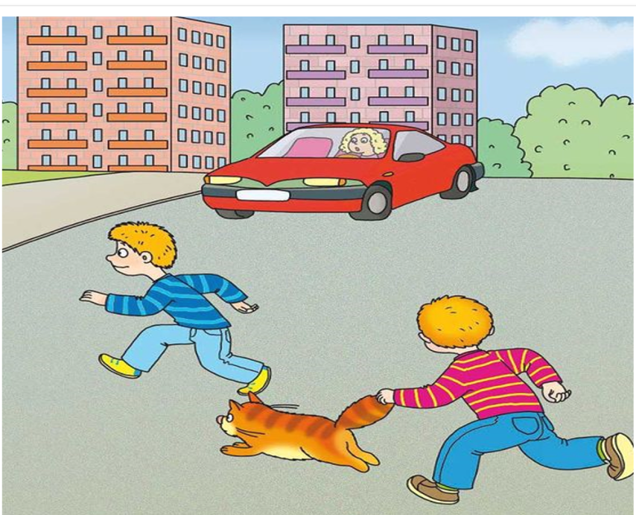
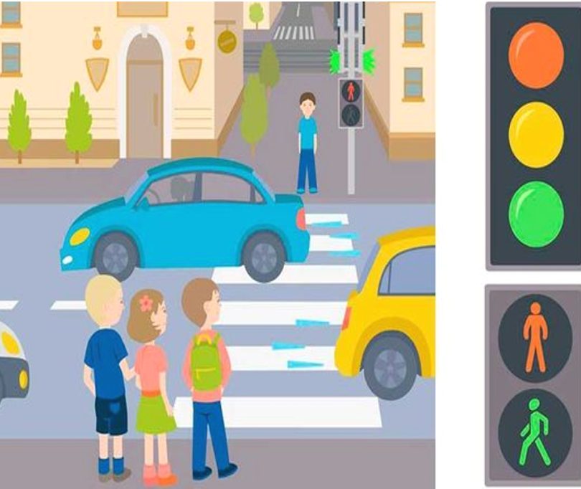
Câu 2: Muốn sang đường điều trước tiên con phải làm gì?
1. Không quan sát chạy băng qua đường.
2. Dừng lại quan sát tín hiệu
End
5
4
3
2
1
Thời gian

Slide 7
Câu 2: Muốn sang đường điều trước tiên con phải làm gì?
1. Không quan sát chạy băng qua đường.
2. Dừng lại quan sát tín hiệu

Slide 8
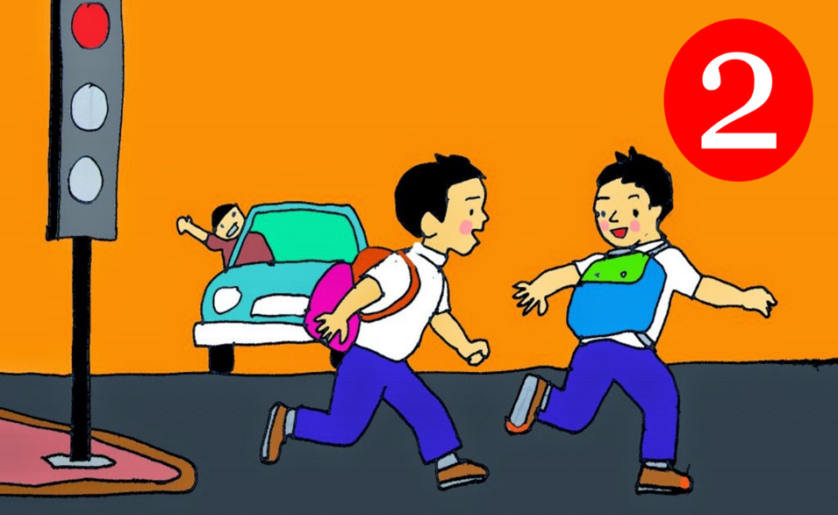
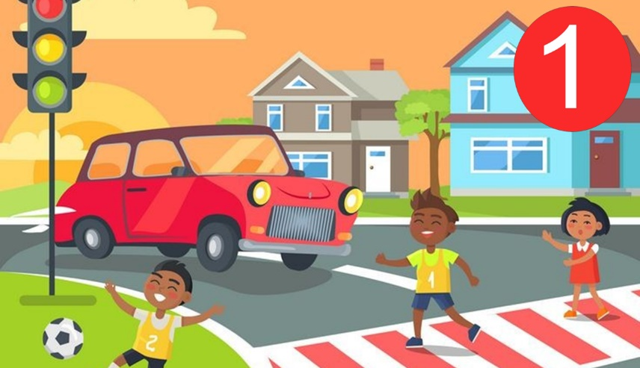
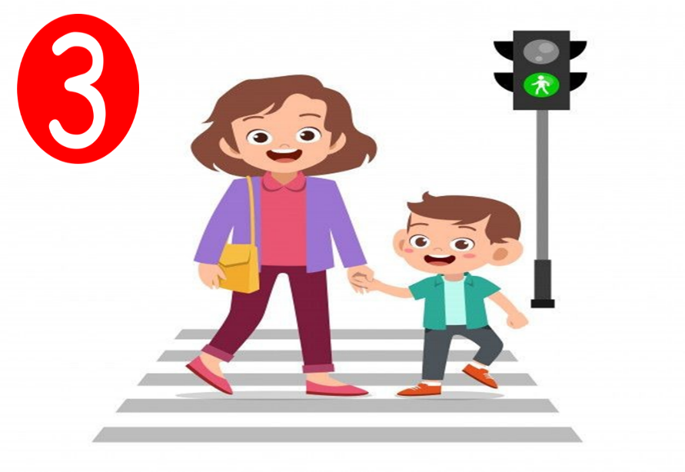
Câu 3 : Hành vi nào dưới đây khi tham gia giao thông là đúng?
5
1
End
3
2
4
Bắt đầu

Slide 9
Câu 3 : Hành vi nào dưới đây khi tham gia giao thông là đúng?

Slide 10
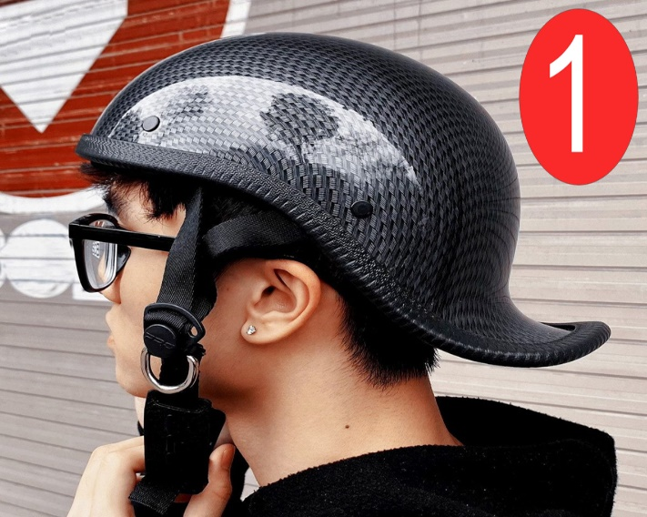
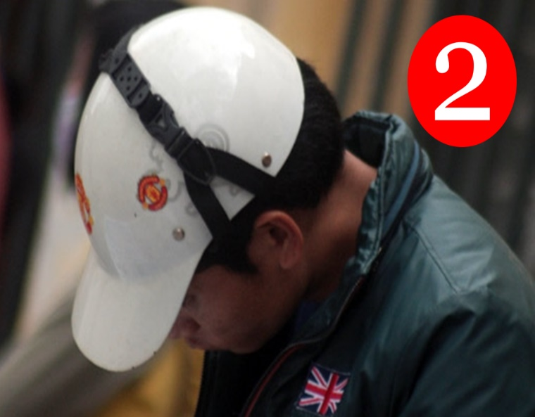
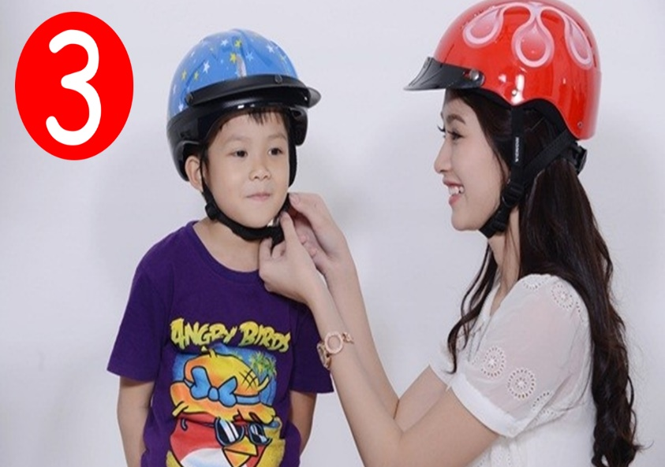
Câu 4: Đâu là hình ảnh đội mũ bảo hiểm đúng cách?
4
3
2
5
End
1
Bắt đầu

Slide 11
Câu 4: Đâu là hình ảnh đội mũ bảo hiểm đúng cách?

Slide 12
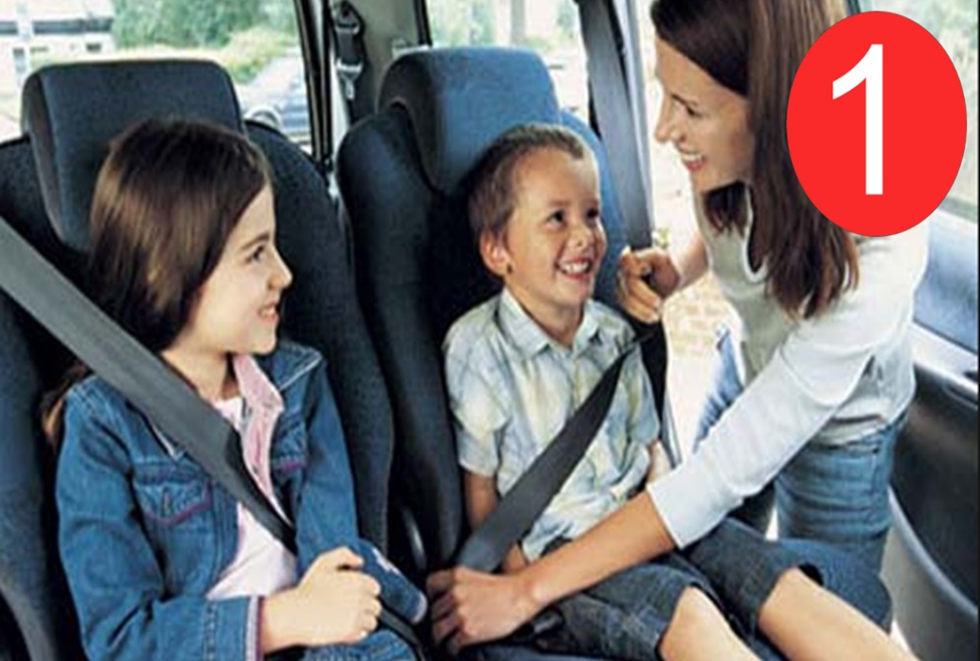
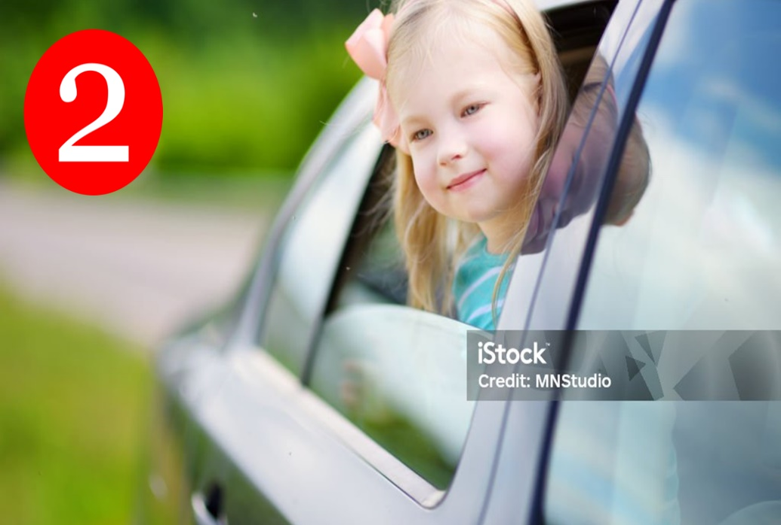
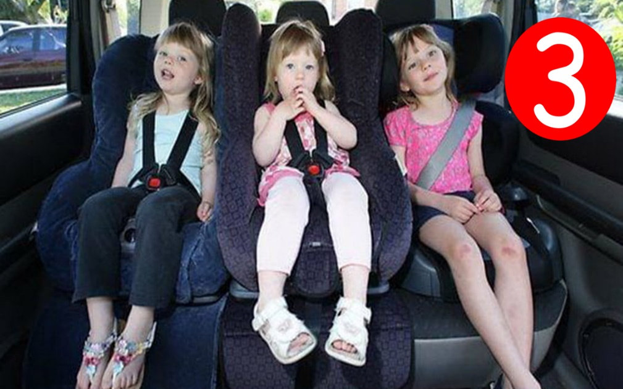
Câu 5: Khi ngồi trên ô tô bé không nên làm gì?
5
4
2
3
End
1
Thời gian

Slide 13
Câu 5: Khi ngồi trên ô tô bé không nên làm gì?

Slide 14
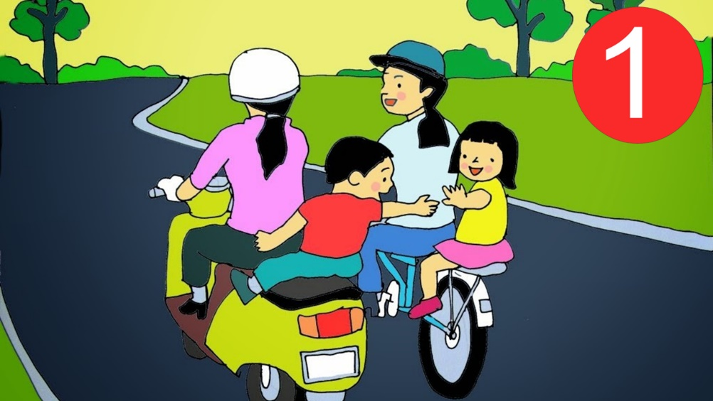
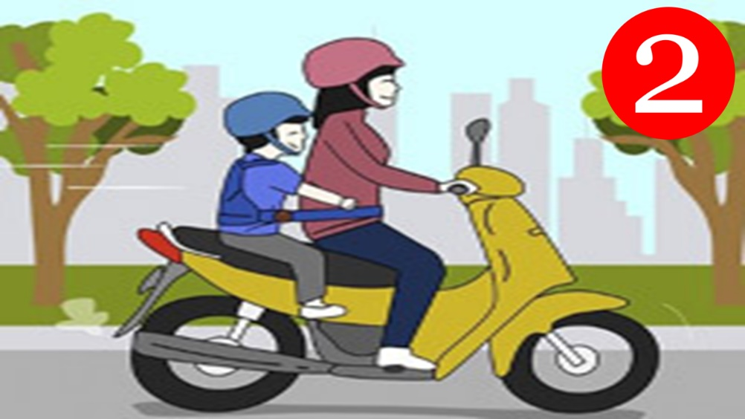
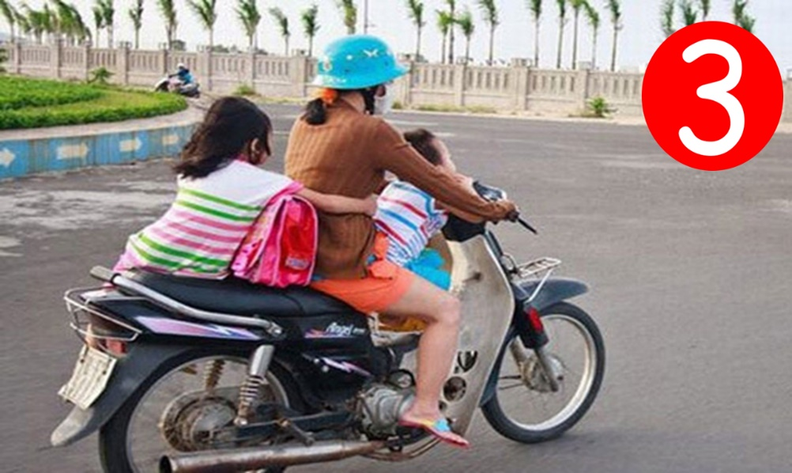
Câu 6: Ngồi trên xe máy như thế nào để đảm bảo an toàn?
1
2
3
5
4
End
Thời gian

Slide 15
Câu 6: Ngồi trên xe máy như thế nào để đảm bảo an toàn?

